Slide 1
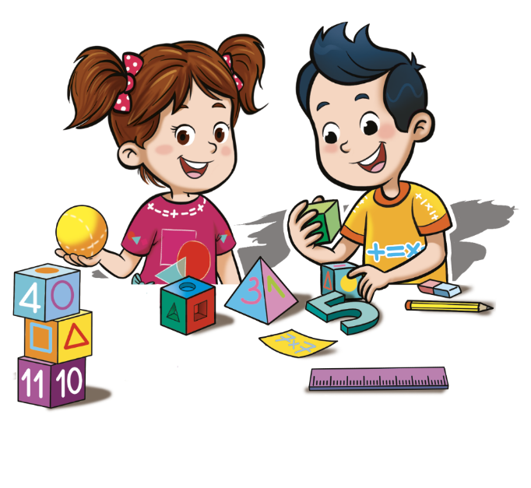
5
2
6
مراجعة 4
مراجعة 3
مراجعة 2
مراجعة 1

Slide 2

برمجة أسبوع المراجعة
(ة)خاص بالأستاذ
الحصة 1
الدرس 1
الحصة 2
الدرس 1
اَلْأَعْدادُ مِنْ 0 إِلى 100 (مُراجَعَةُ الْمُسْتَلْزَماتِ)
مراجعة (2)
فصل الملايين: قراءة وكتابة
مراجعة (1)
الحصة 4
الحصة 3
مراجعة (4)
مراجعة (3)

Slide 3
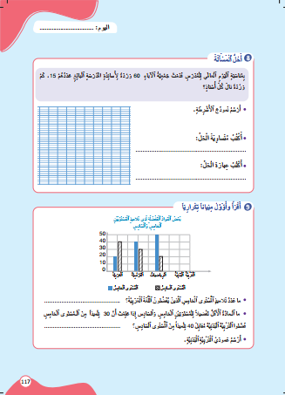
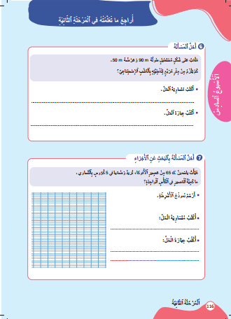
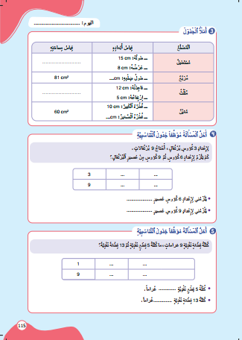
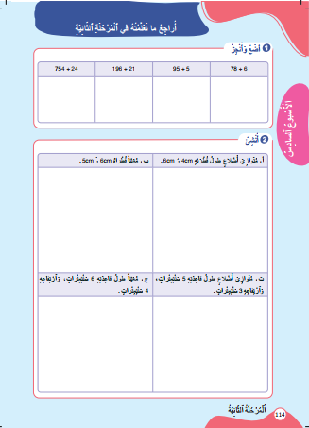
درس اليوم
(ة)خاص بالأستاذ
مراجعة دروس المرحلة الثانية

Slide 4


أنشطة المراجعة
1
3
الافتتاح
اختتام الحصة
2
سنبدأ بالحساب الذهني. خذوا دفاتر البحث.

Slide 5

أنشطة المراجعة
1
3
الافتتاح
اختتام الحصة
2
1
لديكم دقيقة واحدة لحل هذه العمليات. دوّنوا النتيجة فقط في دفاتركم.
1
6 × 400 = …. | 30 × 40 = …. | 800 × 7 = …. | 5 × 90 = …. | 8 × 7 = ….
180 ÷ 3 = …. | 1500 ÷ 5 = …. | 600 ÷ 30 = …. | 200 ÷ 4 = …. | 50 × 30 = ….

Slide 6
أنشطة المراجعة
1
3
الافتتاح
اختتام الحصة
2
1
لديكم دقيقة واحدة للتصحيح.
1
6 × 400 = 2 400 | 30 × 40 = 1 200 | 800 × 7 = 5 600 | 5 × 90 = 450 | 8 × 7 = 56
180 ÷ 3 = 60 | 1500 ÷ 5 = 300 | 600 ÷ 30 = 20 | 200 ÷ 4 = 50 | 50 × 30 = 1 500

Slide 7

(ة)خاص بالأستاذ
مراجعة 1
2
وضع وإنجاز عمليات القسمة

Slide 8
أنشطة المراجعة
2
1
3
الافتتاح
اختتام الحصة
ضعوا وأنجزوا العملية على الألواح
1
2
75 ÷ 5

Slide 9


أنشطة المراجعة
2
1
3
الافتتاح
اختتام الحصة
ارفعوا الألواح

Slide 10

أنشطة المراجعة
2
1
3
الافتتاح
اختتام الحصة
من يقوم ليشرح لنا كيف وجد النتيجة مذكرا بالخطوات؟
1
1
75 ÷ 5
7 5 5
-
5
1 5
2 5
-
2 5
0 0

Slide 11
أنشطة المراجعة
2
1
3
الافتتاح
اختتام الحصة
اكتبوا على الألواح هذه القسمة كتابة اقليدية
1
1
75 ÷ 5
7 5 5
-
5
1 5
2 5
-
2 5
0 0
…. = ( … × … ) +…

Slide 12
أنشطة المراجعة
2
1
3
الافتتاح
اختتام الحصة
ارفعوا الألواح

Slide 13
أنشطة المراجعة
2
1
3
الافتتاح
اختتام الحصة
صححوا
1
1
7 5 5
-
5
1 5
2 5
-
2 5
0 0
75 = ( 5 × 15 ) + 0

Slide 14
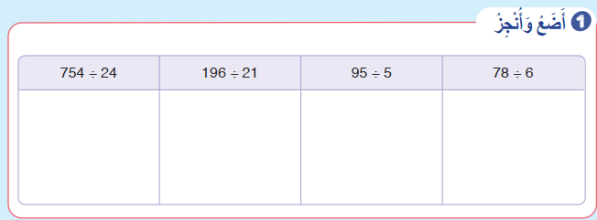
أنشطة المراجعة
2
1
3
الافتتاح
اختتام الحصة
1
خذوا الكراسات صفحة 114. ضعوا وأنجزوا هذه العملية واكتبوها كتابة اقليدية
2
754 = ( 24 × 31 ) + …

Slide 15
أنشطة المراجعة
2
1
3
الافتتاح
اختتام الحصة
صححوا
1
1
7 5 4 2 4
-
7 2
0 3 4
3 1
-
2 4
1 0
754 = ( 24 × 31 ) + 10

Slide 16
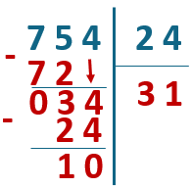

أنشطة المراجعة
2
1
3
الافتتاح
اختتام الحصة
1
خذوا الكراسات صفحة 114. ضعوا وأنجزوا هذه العملية واكتبوها كتابة اقليدية
2

Slide 17

أنشطة المراجعة
2
1
3
الافتتاح
اختتام الحصة
صححوا
1
1
1 9 6 2 1
-
0 0
1 9 6
0 9
-
1 8 9
0 0 7
196 = ( 21 × 9 ) + 7

Slide 18
(ة)خاص بالأستاذ
مراجعة 2
2
أتعرف التناسبية وأوظفها لحل مسائل

Slide 19
أنشطة المراجعة
2
1
3
الافتتاح
اختتام الحصة
1
اقرؤوا المسألة جيدا واكتبوا على الألواح، كتلة ثمار الزيتون والمدة بالدقائق
2
لإنتاج 1 لتر من زيت الزيتون، نحتاج إلى 12 كيلوغراما من ثمار الزيتون و30 دقيقة لعصرها.
كم كيلوغراما نحتاج من ثمار الزيتون لإنتاج 5 لترات من الزيت وكم من الوقت سنحتاج ؟
لإنتاج 5 لترات من الزيت:
نحتاج ........ كيلوغراما من ثمار الزيتون؛
ونحتاج .......... دقيقة.
؟
؟

Slide 20
أنشطة المراجعة
2
1
3
الافتتاح
اختتام الحصة
ارفعوا الألواح

Slide 21
أنشطة المراجعة
2
1
3
الافتتاح
اختتام الحصة
من يقوم ليشرح لنا كيف وجد النتيجة مذكرا بالخطوات؟
1
1
لإنتاج 1 لتر من زيت الزيتون، نحتاج إلى 12 كيلوغراما من ثمار الزيتون و30 دقيقة لعصرها.
كم كيلوغراما نحتاج من ثمار الزيتون لإنتاج 5 لترات من الزيت وكم من الوقت سنحتاج ؟
لإنتاج 5 لترات من الزيت:
نحتاج ..60. كيلوغراما من ثمار الزيتون؛
ونحتاج .....150..... دقيقة.
5 × 12 = 60
5 × 30 = 150

Slide 22
أنشطة المراجعة
2
1
3
الافتتاح
اختتام الحصة
1
اقرؤوا المسألة جيدا واكتبوا على الألواح، الأجوبة بالأرقام فقط
2
لإنتاج كأس صلصة نحتاج إلى 3 بيضات، وملعقتين من الزيت وملعقة من الملح.
كم سنحتاج من البيض والزيت والملح لإنتاج 4 كؤوس هذه الصلصة؟
لإنتاج 4 كؤوس من الصلصة:
نحتاج ........ بيضات؛
و .......... ملاعق زيت.
و .......... ملاعق ملح.

Slide 23
أنشطة المراجعة
2
1
3
الافتتاح
اختتام الحصة
ارفعوا الألواح

Slide 24
أنشطة المراجعة
2
1
3
الافتتاح
اختتام الحصة
صححوا
1
1
لإنتاج كأس صلصة نحتاج إلى 3 بيضات، وملعقتين من الزيت وملعقة من الملح.
كم سنحتاج من البيض والزيت والملح لإنتاج 4 كؤوس هذه الصلصة؟
لإنتاج 4 كؤوس من الصلصة:
نحتاج .....12... بيضات؛
و .....8..... ملاعق زيت.
و .....4..... ملاعق ملح.
4 × 3 = 12
4 × 2 = 8
4 × 1 = 4

Slide 25
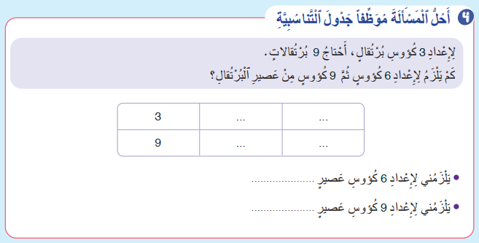
أنشطة المراجعة
2
1
3
الافتتاح
اختتام الحصة
على كراساتكم صفحة 114. أنجزوا النشاط رقم 4
1
2

Slide 26
أنشطة المراجعة
2
1
3
الافتتاح
اختتام الحصة
نصحح
1
1
6
9
18
27
برتقالة
18
برتقالة
27

Slide 27
(ة)خاص بالأستاذ
مراجعة 3
2
أملأ جدول تناسبية باستعمال الاستراتيجية
المناسبة

Slide 28
أنشطة المراجعة
2
1
3
الافتتاح
اختتام الحصة
على الألواح، أتمموا ملء جدول التناسبية
1
2
5 | 4 | 3 | 2 | 1
. | . | . | . | 8

Slide 29
أنشطة المراجعة
2
1
3
الافتتاح
اختتام الحصة
ارفعوا الألواح

Slide 30
أنشطة المراجعة
2
1
3
الافتتاح
اختتام الحصة
من يقوم ليشرح لنا كيف وجد النتيجة مذكرا بالخطوات؟
1
1
5 | 4 | 3 | 2 | 1
40 | 32 | 24 | 16 | 8
×8
يمكن أن نستعمل استراتيجية المضاعفات
أو نستعمل معامل التناسب

Slide 31
(ة)خاص بالأستاذ
مراجعة 4
2
أتعرف استراتيجية العودة إلى الوحدة وأوظفها لحل مسائل تناسبية

Slide 32
أنشطة المراجعة
2
1
3
الافتتاح
اختتام الحصة
على الألواح، املؤوا الجدول لحل المسألة باستعمال استراتيجية العودة إلى
الوحدة
1
2
ثمن 8 علب شوكولاتة هو 88 درهما.
ما ثمن 5 علب من هذه الشوكولاتة؟
8
88

Slide 33
أنشطة المراجعة
2
1
3
الافتتاح
اختتام الحصة
ارفعوا الألواح

Slide 34
أنشطة المراجعة
2
1
3
الافتتاح
اختتام الحصة
من يقوم ليشرح لنا كيف وجد النتيجة مذكرا بالخطوات؟
1
1
ثمن 8 علب شوكولاتة هو 88 درهما.
ما ثمن 5 علب من هذه الشوكولاتة؟
8 | 1 | 5
88 | 11 | 55
ثمن 5 علب هو 55 درهما

Slide 35
أنشطة المراجعة
2
1
3
الافتتاح
اختتام الحصة
على الألواح، املؤوا الجدول لحل المسألة باستعمال استراتيجية العودة إلى
الوحدة
1
2
كتلة 6 علب متساوية الكتلة هي 54 كيلوغراما.
ما كتلة 7 علب؟
6
54

Slide 36
أنشطة المراجعة
2
1
3
الافتتاح
اختتام الحصة
ارفعوا الألواح

Slide 37
أنشطة المراجعة
2
1
3
الافتتاح
اختتام الحصة
من يقوم ليشرح لنا كيف وجد النتيجة مذكرا بالخطوات؟
1
1
كتلة 6 علب متساوية الكتلة هي 54 كيلوغراما.
ما كتلة 7 علب؟
6 | 1 | 7
54 | 9 | 63
كتلة 7 علب هو 63 كيلوغراما

Slide 38
(ة)خاص بالأستاذ
اختتام الحصة
3
الواجبات المنزلية

Slide 39

في المنزل، أنجزوا جميع الأنشطة المتبقية من النشاطين 1 صفحة 114 وأنجزوا النشاط 5 صفحة 115

Slide 40
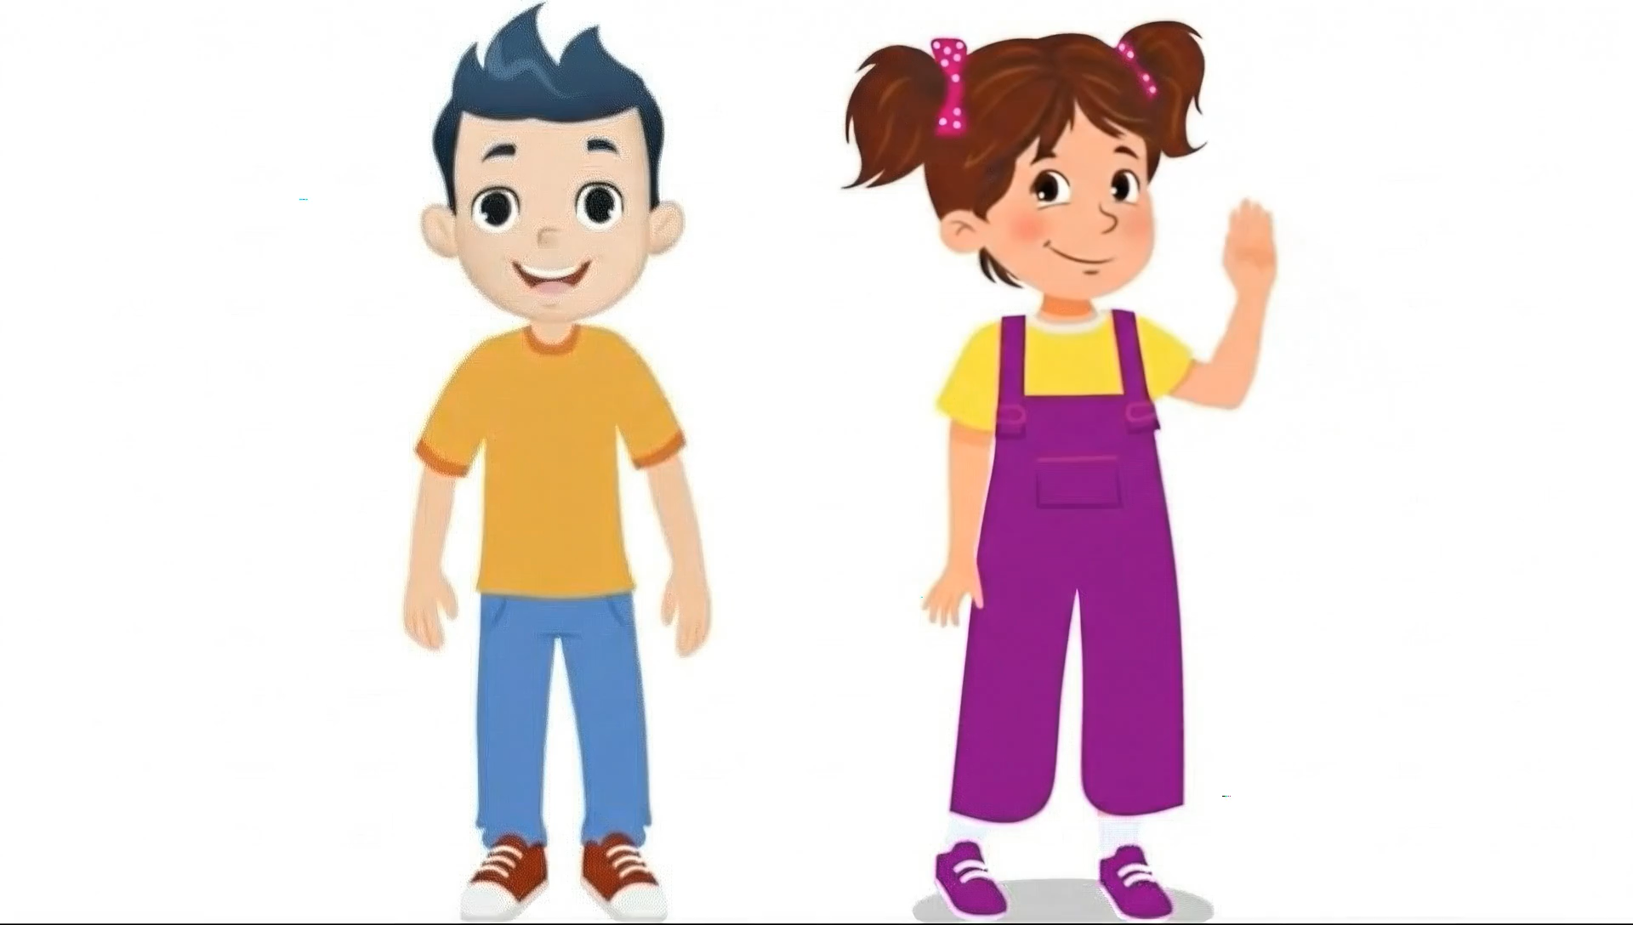
إلى اللقاء. في الحصة القادمة،

